Slide 1

VACUNADOS PARAGUAY (COVID-19)
Trabajo Final
Data Science
EQUIPO 20 Prof. Dra. Margarita Ruiz Olazar
Notes:
Buenas Tardes soy Ricardo Leguizamon en representacion del grupo 20 y estare hablando sobre los vacunados anti-covid19 en el paraguay.
<number>

Slide 2
Introduccion
Desde el comienzo de la pandemia de COVID, se han publicado miles artículos científicos sobre el tema. por lo tanto, es muy necesaria la ayuda de la IA para obtener datos que puedan ser mejor interpretados por la poblacion paraguaya. En este trabajo final de la materia, mostraremos cómo podemos extraer algunos conocimientos de artículos publicados por el Ministerio de Salud y de varios otros articulos en el mundo, obtener información y crear una herramienta para ayudar al investigador a navegar por la colección de artículos de manera significativa.
Notes:
Bienvenida a cargo de un alto funcionario.
Presente el equipo de facilitación para comenzar las presentaciones en la sala.
Datos del país y poblaciones en riesgo o focos.
Esta parte puede ser de mucha ayuda para contextualizar la simulación.
<number>

Slide 3
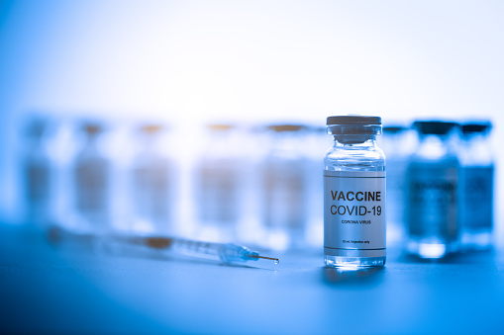
Resumen
En este proyecto proponemos analizar los datos de pacientes vacunados contra el Covid-19 en todo el territorio paraguayo, con el propósito de mostrar como disminuyó la tasa de muertes y contagiados despues de la aplicacion. Para este fin utilizamos metodos aprendidos en clases y algunos metodos geograficos.
Notes:
Con el fin de dejar tiempo suficiente para el debate en las cinco sesiones, el ejercicio está concebido para tener un día completo de duración. Sin embargo, por limitaciones de tiempo, también es posible elegir menos sesiones y realizar el ejercicio en medio día (por la mañana o por la tarde), y debatir así únicamente las sesiones que se elijan.
<number>

Slide 4
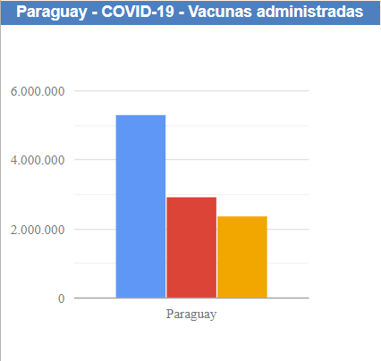
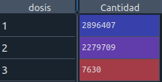
Porcentaje inmunizado
Según los datos proveídos por el Ministerio de Salud , el porcentaje de personas que han recibido al menos una dosis es de aproximadamente 42 % (2,896,407) mientras que un 33,4% (2,287,339) de la población ya fue vacunada completamente.
Notes:
Podemos corroborar que paraguay esta muy por debajo de paises latinoamericanos con tan solo 42% de vacunados, esta por debajo de paises como Surinam, Belice Trinidad y Tobago en dosis suminstradas , siendo Chile, Uruguay, Cuba los que ocupan los primeros puestos en porcentaje de dosis suministradas. Con un porcentaje mayor al 79 % para cada uno
<number>

Slide 5
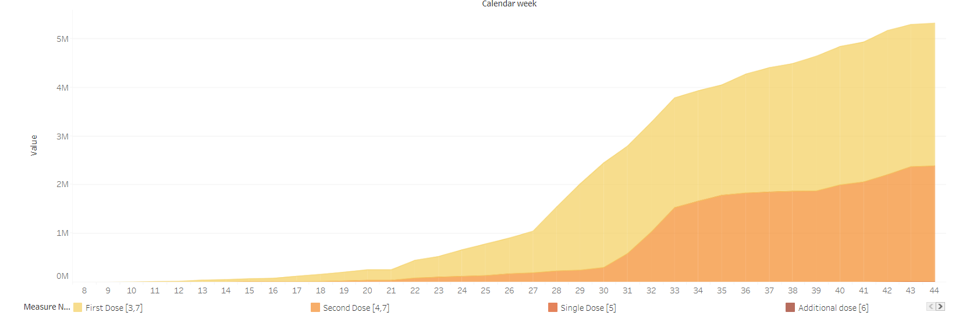
Porcentaje inmunizado
Notes:
Esta es una grafica del Pan American Health Organization donde se observa la curva en aumento de primera y segunda dosis, en paraguay no existe la dosis unica.
<number>

Slide 6
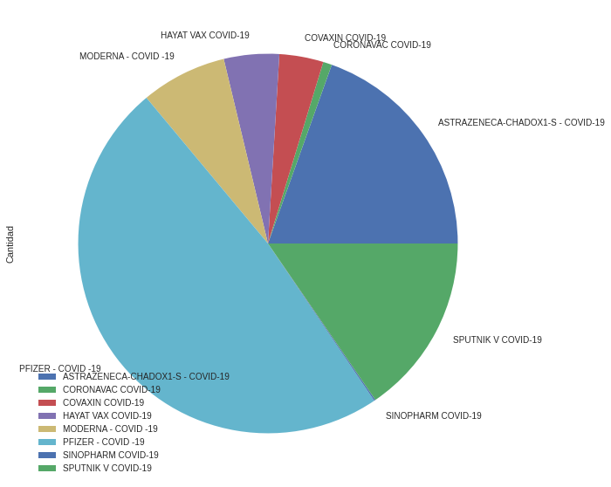
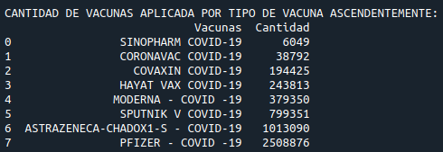
Distribucion de las vacunas
El Ministerio de Salud tambien entregó los tipos de vacuna aplicada a cada habitante en el territorio. que incluyó a las vacunas CoronaVac, Pfizer-BioNTech, AstraZeneca-Vaxzevria, Moderna, Hayat, Sputnik V y Covaxin.
En la siguiente grafica se puede observar la cantidad de vacunas aplicadas por tipo:
Notes:
En esta grafica podemos apreciar como la mayor cantidad de vacunas aplicadas en el territorio nacional son la de pfizer y aztrazeneca con mas del 60%
<number>

Slide 7
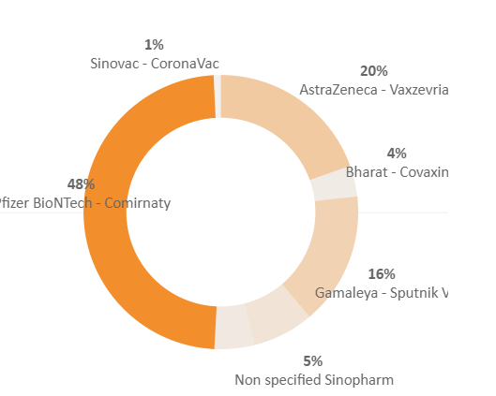

Distribucion de las vacunas
Algunos datos importantes a tener en cuenta sobre las vacunas mayormente aplicadas en el territorio paraguayo: Sobre la vacuna Pfizer-BioNTech: -87,69% de efectividad para prevenir COVID-19 sintomático
-97,15% de efectividad para prevenir hospitalización
-98,29% de efectividad para prevenir ingreso a UTI
-100% de efectividad para prevenir muerte
Sobre la vacuna AstraZeneca
-68,68% de efectividad para prevenir COVID-19 sintomático
-100% de efectividad para prevenir hospitalización
-100% de efectividad para prevenir ingreso a UTI
-100% de efectividad para prevenir muerte
Notes:
<number>

Slide 8
Disminución de infectados después de la aplicación
Dos semanas después de la segunda dosis de la D contra la covid-19, los efectos protectores de la misma estarán en su punto más alto.
Ahí es cuando una persona puede decir que está completamente vacunada. Si después de eso contrae covid-19, entonces ha sufrido una llamada "breakthrough infection" o infección en vacunados.
Notes:
<number>

Slide 9
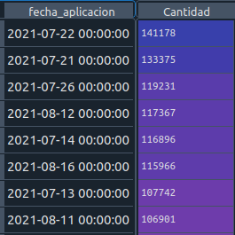
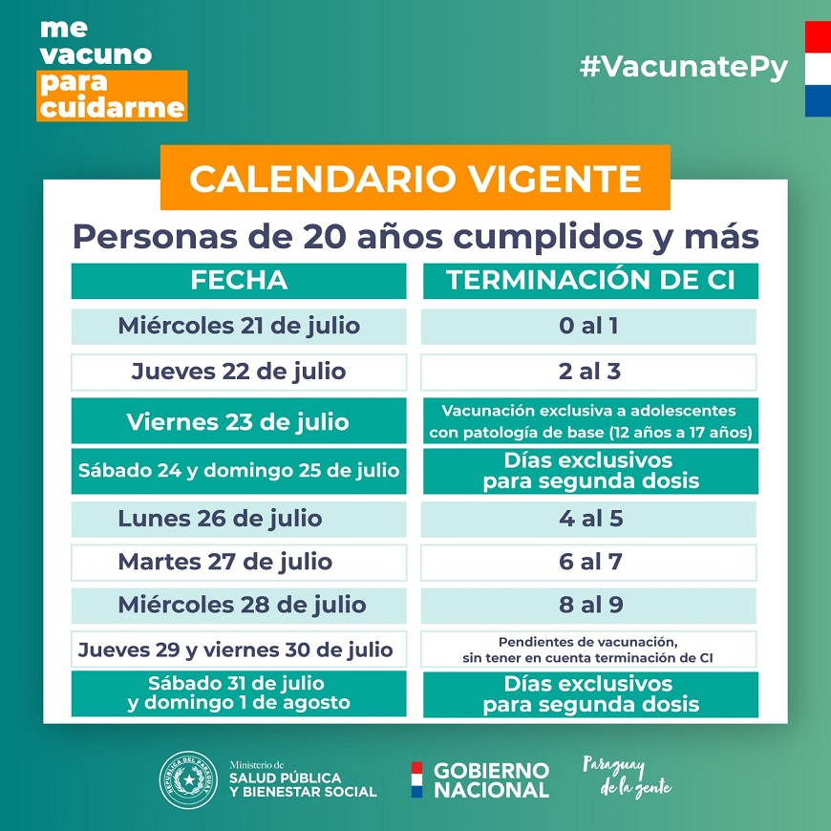
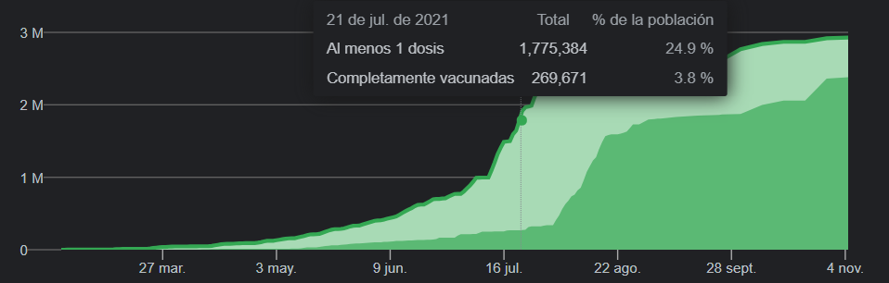
Disminución de infectados después de la aplicación
En este dataframe podemos observar como la cantidad de vacunados subió entre el 21 – 26 de julio del 2021, ya que en ese momento se había habilitado las vacunas para mayores de 20 años
Incremento porcentual de vacunados en julio/2021
Notes:
Aqui pudimos observar como al habilitar los vacunatorios para los jovenes estas colapsaron, entre los dias 21 y 26 de julio del 2021.
Sabemos que en el paraguay casi el 60 % de la poblacion tiene una edad comprendida entre 20 y 65 años
<number>

Slide 10
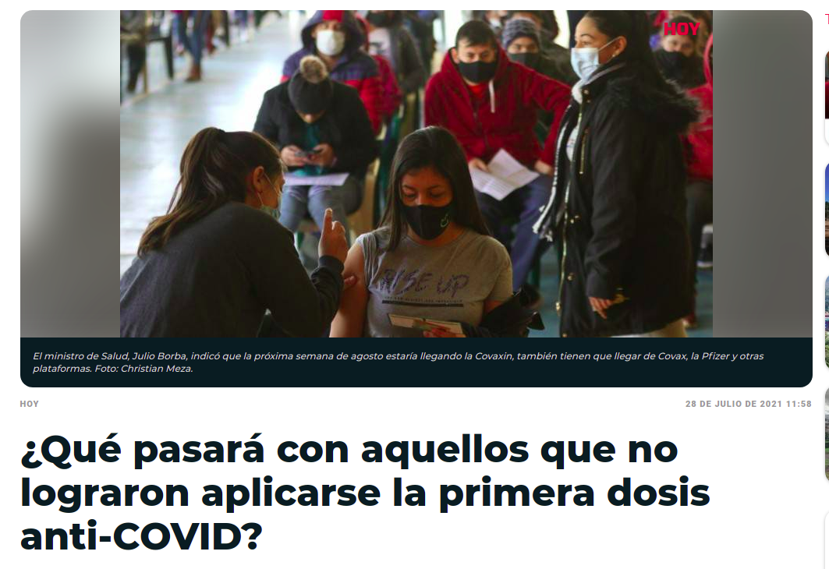
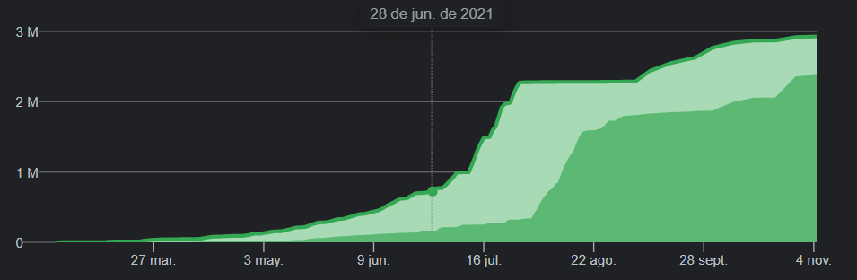
Disminución de infectados después de la aplicación
Luego la vacuna para las terminaciones de CI 6 – 9 fueron afectadas por escasez que luego fueron retomadas a comienzos de septiembre
Noticia de La Nación dando a conocer que las vacunas terminaron. 27-Julio-2021
Notes:
Luego del 27 de julio no hubo vaunas hasta comienzo de septiembre y esto se pudo notar en esta grafica donde se observa una linea horizontal que indica que no hubo aumento de vacunados.

Slide 11
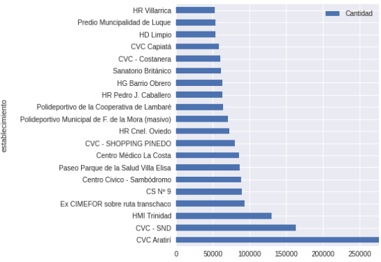
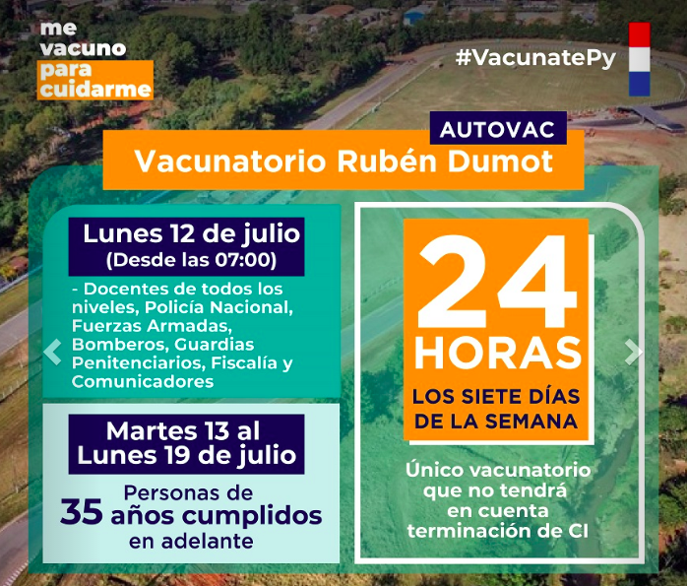
Vacunatorios mas concurridos
En esta grafica se puede observar como la mayor cantidad de vacunados se encuentra distribuido en vacunatorios en el área de Central donde se encontraba la mayor tasa de infectados en el Paraguay. Siendo el Rubén Dumot el vacunatorio mas concurrido, ya que en el mismo albergó a la población sin controlar la terminación de CI.
Notes:
<number>

Slide 12
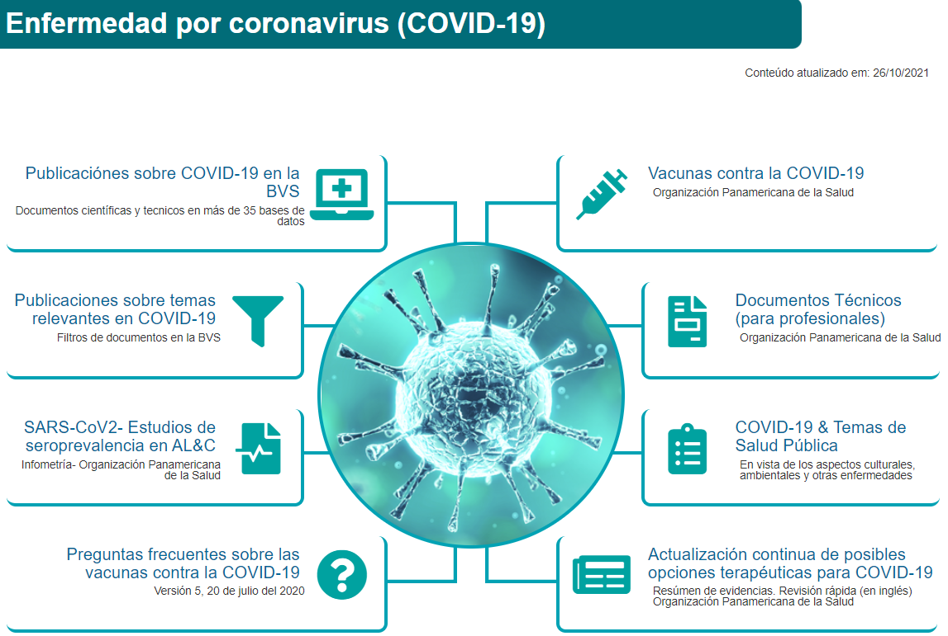
Vitrinas del conocimiento BIREME/OPS/OMS
https://bvsalud.org/vitrinas/es/post_vitrines/nuevo_coronavirus/
Notes:
Esta es una mencion que le hacemos a la vitrina de conomiento, BIREME que es el Centro Latinoamericano y del Caribe de Información en Ciencias de la Salud,
/OPS La Organización Panamericana de la Salud
/OMS Organización Mundial de la Salud
Donde se ofrece literatura científica y técnica especializada, seleccionada de las bases de datos que integran la Biblioteca Virtual en Salud, sobre muchas de las condiciones de salud y enfermedades enumeradas en el calendario
<number>

Slide 13
Conclusion
Este proyecto nos lleva a ampliar conocimientos en donde la Ciencias de Datos es esencial para que una persona tenga la capacidad de analizar la informacion que son de distintos canales, fuentes y publicaciones.
Centrándonos en las metodologías de ciencia de datos, llevamos a cabo un estudio detallado sobre el estado del país con respecto a la cantidad de vacunados y como esto esta distribuido por zonas. De los trabajos que abordan el escenario pandémico actual, consideramos varios dominios analíticos de datos actuales de COVID-19, como las dosis aplicadas y las efectividad de la misma, el porcentaje de menores vacunados y de inmunizados total y parcialmente. El estudio actual debería dar un esbozo detallado de la hoja de ruta para manejar situaciones similares al COVID-19 aprovechando a los expertos en ciencia de datos para elegir las herramientas adecuadas.
Notes:
<number>

